Slide 1
圆的认识(一)
第2课时
WWW.PPT818.COM

Slide 2
学习目标
1.能用圆的知识解释生活中的简单现象。
2.感受数学与生活密切相关。
学习重难点
重点
解释生活中有关圆的简单现象。
难点
理解生活中使用圆的作用。

Slide 3
回顾复习
1. 分别标出这个圆的圆心O、半径r 和
直径d 。
O

Slide 4
2.在同一位置画一个半径是3厘米和5厘米的圆。

Slide 5
3.用含有字母的等式表示圆的半径和直径的关系是什么?
$$d=2r$$
$$r=\frac{d}{2}$$

Slide 6
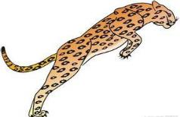
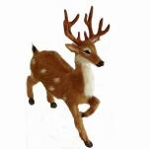
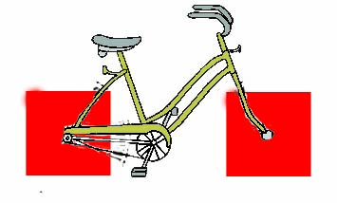
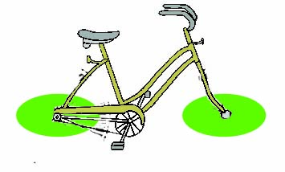
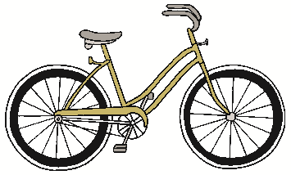
情境引入
森林王国骑车比赛
对于这次比赛，你有什么想法吗？

Slide 7
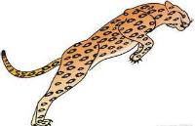
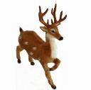
它们三个所骑车的车轮形状不同，最终发现，熊猫骑的最快，可获得第一名。

Slide 8
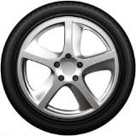
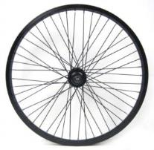
讨论
车轮用方的可以吗？
车轮为什么都是圆形的？
圆形有什么好处？

Slide 9
例题解读
与同伴合作做一做，想一想。
分别用硬纸板做成下面的图形，代替车轮。
A
A
A

Slide 10
描出滚动过程中A点留下的痕迹。
A

Slide 11
描出滚动过程中A点留下的痕迹。
A
A
A
A
A
A

Slide 12
描出滚动过程中A点留下的痕迹。

Slide 13
正方形和椭圆形的中心点到边上各点的距离不全相等。
这样的车轮滚动时不平稳。

Slide 14
圆心到边上各点的距离都相等。
圆心的运动轨迹在一条直线上。
所以车轮滚动时比较平稳。

Slide 15
随堂小测
1. 淘气设计了下面4种自行车的车轮，骑上这样的自行车会怎样？用硬纸板做成下面的图形，试着滚一滚，并与同伴交流。
用三角形、正方形、五边形、六边形做成的车轮中心运行的轨迹都是曲线,如果做成车轮,行走起来会不稳定。

Slide 16
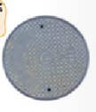
2.你能用圆的知识解释吗？试着说一说。
为什么它是圆的呢？
圆形的井盖边缘到圆心的距离处处相等,无论井盖怎样旋转,井盖也不会掉到井中。

Slide 17
2.你能用圆的知识解释吗？试着说一说。
为什么它也是圆的呢？
水滴落到水里形成涟漪也就是形成波,波向水面各个方向的传播速度是一样的,所以涟漪的形状也是圆形。

Slide 18
易错提醒
1. 所有圆的半径都相等,直径都相等。 （ ）
√
×
错解
正解
错解分析：只有在同一个圆里，所有的半径长度都相等，所以的直径长度都相等。

Slide 19
2. 圆沿一条直线滚动,圆心在一条直线上运动。 （ ）
×
√
错解
正解
错解分析：圆沿着一条直线滚动，圆心到这条直线的距离等于半径，不变，所以圆心是在一条直线上运动。

Slide 20
课后作业
1.从课后习题中选取；
2.完成练习册本课时的习题。

